Slide 1
Buscador de gobierno

Slide 2
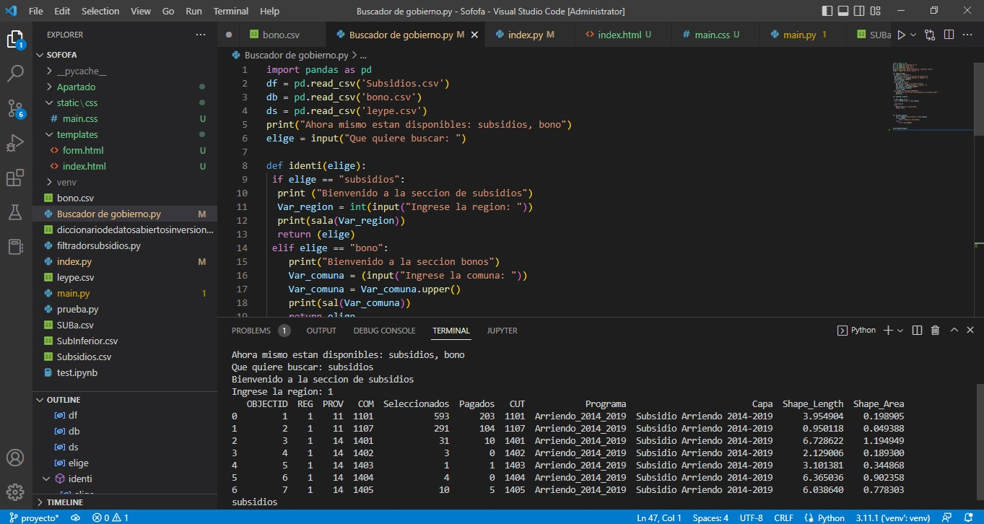
Como va hasta ahora el programa

Slide 3
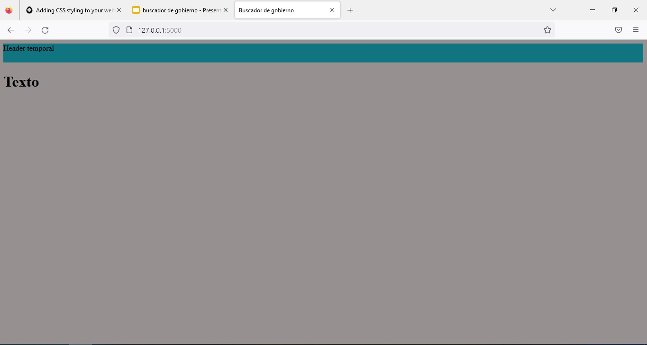
Como va hasta ahora el programa

Slide 4

Que realice esta semana
Realice el filtrado de datos
Aprendí a usar Flask
Trate de mejorar el filtrador

Slide 5
Problemas que tuve
Flask a veces no quería funcionar
Buscar información comprensible
Comprender Flask

Slide 6

Cosas a hacer para la próxima semana
Seguir con la página con flask
Hacer funcional el filtrador en la página

